Slide 1
图论及其应用
任课教师: 吕华众
Email: lvhz@uestc.edu.cn
数学科学学院

Slide 2
本次课主要内容
特殊平面图与平面图的对偶图
(一)、一些特殊平面图
1、极大平面图及其性质
2、极大外平面图及其性质
(二)、平面图的对偶图

Slide 3
(一) 一些特殊平面图
1 极大平面图及其性质
对于一个简单平面图来说, 在不邻接顶点对间加边, 当边数增加到一定数量时, 就会变成非平面图. 这样, 就启发我们研究平面图的极图问题.
定义1 设G是简单可平面图, 如果
(1) G是K_{i} (1 ≤ i ≤ 4); 或
(2) 在G的任意非邻接顶点间添加一条边后, 得到的图均是非可平面图.
则称G是极大可平面图(maximal planar graph).
极大可平面图的平面嵌入称为极大平面图(maximal plane graph).

Slide 4
极大平面图
非极大平面图
极大平面图
注: 只有在简单图前提下定义极大平面图才有意义.
引理 设G是极大平面图,则G必然连通; 若G的阶数大于等于3, 则G无割边.
证明: (1) 先证明G连通.
若不然, G至少有两个连通分支.设G₁与G₂是G的任意两个连通分支.

Slide 5
把G₁画在G₂的外部面上,并在G₁,G₂上分别取一点u与v.连接u与v得到一个新平面图G*.但这与G是极大平面图相矛盾.
(2) 当G的阶数n≥3时, 我们证明G中没有割边.
若不然,设G中有割边e = uv,则G−uv不连通,恰有两个连通分支G₁与G₂.
e
v
u
f
G₂
G
G₁
设u在G₁中, 而v在G₂中. 由于n≥3, 所以, 至少有一个分支包含两个以上的顶点. 设G₂至少含有两个顶点. 又设G₁中含有点u的面是 f, 将G₂画在 f 内.

Slide 6
u
v
G₁
t
G₂
G
由于G是简单图, 所以, 在G₂的外部面上存在不等于点v的点t. 现在, 在G中连接点u与t得新平面图G*, 它比G多一条边. 这与G的极大性相矛盾. □
下面证明极大平面图的一个重要性质.
定理1 设G是n阶(n≥3)简单平面图, 则下面命题等价:
(1) G是极大平面图;
(2) G每个面的次数是3, 亦称作三角剖分(triangulation);
(3) G有3n−6条边.

Slide 7
由G是简单图知, G的每个面的次数至少是3. 假设G中某个面 f 的次数大于等于4. 如下图所示:
v₁
v_{k}
v₂
f
v₅
v₃
v₄
若v₁与v₃不邻接, 将边v₁v₃画在f内, 得到边数更多的平面图, 这与G是极大平面图矛盾.
将 代入欧拉公式得到m≤3n−6.
而 则意味着 . 即每个面的次数都是3. □

Slide 8
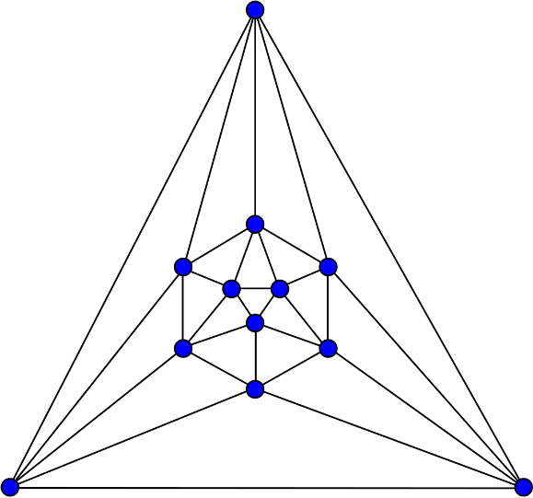
推论: 设G是n个点, m条边和𝝓个面的极大平面图,且n≥3.则:𝝓=2n−4.
证明: 因G是极大平面图, 将m=3n−6代入欧拉公式即得. □
注: 1) 顶点数相同的极大平面图并不唯一. 例如:
例1:
正20面体
非正20面体

Slide 9
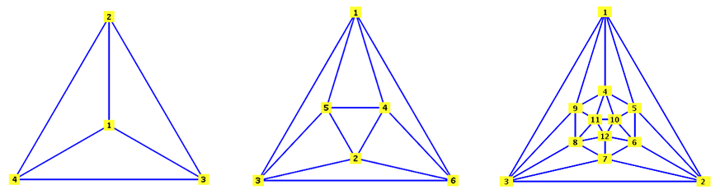
2) 正四, 八, 二十面体均为极大平面图.
2 极大外平面图及其性质
定义2 若一个可平面图G存在一种平面嵌入, 使其所有顶点均在某个面的边界上, 称该图为外可平面图(outerplanar graph). 外可平面图的一种外平面嵌入, 称为外平面图(outerplane graph).
f
f
外可平面图
外平面图1
外平面图2

Slide 10
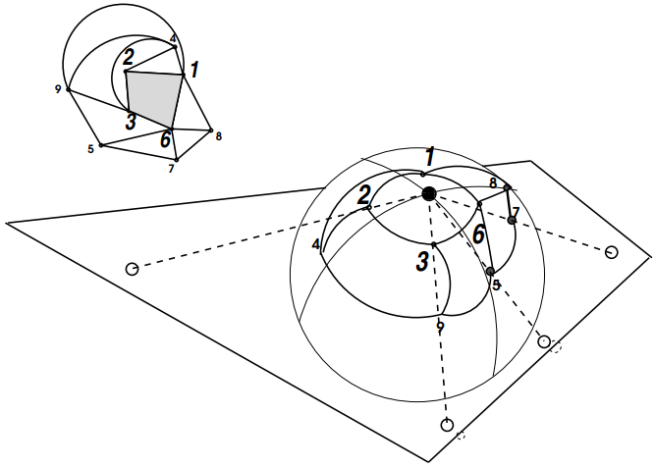
注: 对外可平面图G来说, 一定存在一种外平面嵌入, 使得G的顶点均在外部面的边界上(内部面和外部和可以相互转化). 这由如下球极投影法可以说明.

Slide 11
为什么要研究外可平面图呢? 对于平面图上的一些问题, 外平面图可能容易得到. 例如:
命题: 2-连通的外平面图的外面边界是Hamiltonian圈.
下面研究极大外平面图的性质.
定义3 设G是一个简单外可平面图, 若在G中任意不邻接顶点间添上一条边后, G成为非外可平面图, 则称G是极大外可平面图(maximal outerplanar graph). 极大外可平面图的外平面嵌入, 称为极大外平面图(maximal outerplane graph).
极大外平面图

Slide 12
引理 设G是一个连通简单外可平面图, 则在G中有一个度数至多是2的顶点.
Hint: 应用归纳法(考虑G有割点或者G是2-连通的情形).
定理2 设G是一个有n(n≥3)个点, 且所有点均在外部面上的极大外平面图, 则G有n−2个内部面.
证明: 对G的阶数作归纳.
当n=3时, G是三角形, 显然只有一个内部面;
设当n=k时, 结论成立.
当n=k+1时, 首先, 注意到G必有一个2度顶点v在G的外部面上. (可由上面引理得到)
考虑G−v. G−v有k个点, 由归纳假设, G−v有k−2个内部面. 这样G有k−1个内部面. 于是定理得证. □

Slide 13
定理3 设G是一个有n(n≥3)个点, 且所有点均在外部面上的外平面图, 则G是极大外平面图, 当且仅当其外部面的边界是圈, 内部面是三角形.
注: 这是极大外平面图的典型特征.
证明: 先证明必要性.
(1) 证明G的(外部面的)边界是圈.
容易知道: G的外部面边界一定为闭迹, 否则, G不能为极大外平面图. 设W=v₁v₂…v_{n}v₁是G的外部面边界. 若W不是圈, 则存在i与j, 使v_{i}=v_{j}=v.此时,G可以示意如下:
v_{j−1}
v_{j+1}
v
v_{n}
v_{i+1}
v_{i−1}
v₁
v₂
W

Slide 14
v_{i−1}与v_{i+1}不能邻接. 否则W不能构成G的外部面边界. 这样, 我们连接v_{i−1}与v_{i+1}:
v_{j−1}
v_{j+1}
v
v_{n}
v_{i+1}
v_{i−1}
v₁
v₂
得到一个新外平面图. 这与G的极大性矛盾.
(2) 证明G的内部面是三角形.
首先证明G的内部面必须是圈. 因为, G的外部面的边界是生成圈, 所以G是2连通的, 故G的每个面的边界必是圈.

Slide 15
其次, 设C是G中任意一个内部面的边界. 如果C的长度大于等于4, 则C中一定存在不邻接顶点, 连接这两点得到一个新平面图, 这与G的极大性矛盾. 又由于G是简单图, 所以C的长度只能为3.
下证充分性.
设G是一个外平面图, 内部面是三角形, 外部面是圈W.
(反证) 如果G不是极大外平面图, 那么存在不相邻顶点u与v, 使得G+uv是外平面图.
但是, G+uv不能是外平面图. 因为, 若边uv经过W的内部, 则它要与G的其它边相交; 若uv经过W的外部, 导致所有点不能在G的同一个面上.
所以, G是极大外平面图. □

Slide 16
(二) 平面图的对偶图
1 对偶图的定义
定义4 给定平面图G, G的对偶图(dual) G*如下构造:
(1) 在G的每个面f_{i}内取一个点v_{i}*作为G*的一个顶点;
(2) 对G的每一条边e, 若e是面 f_{i} 与 f_{j} 的公共边, 则连接v_{i}*与v_{j}*, 且连线穿过边e; 若e是面 f_{i} 中的割边, 则以v_{i}为顶点作自环, 且让它与e相交.
G
G*

Slide 17
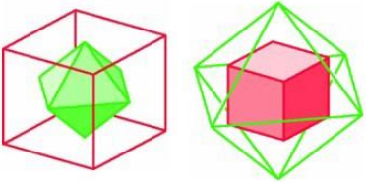
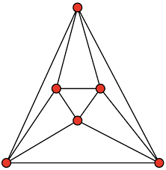
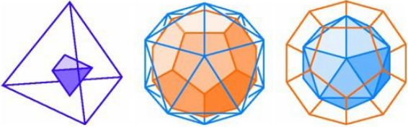
练习: 作出正八面体的对偶图.
注: (1) 对偶图的研究起始于正多面体图之间的相互对偶关系.
(2) “对偶”是数学研究问题的一种方法; 通过将问题转化促使问题解决; 如, 线性规划中求解对偶问题.
(3) 通过将平面转化为对偶图研究. 如, 将平面地图的4色问题转换为对应对偶图的顶点4色问题(见第七章)研究.

Slide 18
2 对偶图的性质
(1) G(连通图)与G*的对应关系
1) G*的顶点数等于G的面数;
2) G*的边数等于G的边数;
3) G*的面数等于G的顶点数;
4) d(v*)=deg(f)
平面图
对 应
对偶图
点
边
自环
割边
回路
边割
面
边
割边
自环
边割
回路
思考: 若G不连通, 上面的关系还成立吗?
试画两个不交的三角形, 给出对偶图对比上面的关系.

Slide 19
(2) 定理5
定理5 平面图G的对偶图必然连通.
证明: 在G*中任意取两点v_{i}*与v_{j}*. 我们证明该两点连通即可！
用一条曲线 l 把v_{i}和v_{j} (注: v_{i}和v_{j}分别为 v_{i}*与v_{j}*对应在G中的面)连接起来, 且 l 不与G的任意顶点相交.
显然, 曲线 l 从v_{i}到v_{j}经过的面边序列, 对应从v_{i}*到v_{j}*的点边序列, 该点边序列就是该两点在G*中的通路.
注: (1) 由定理5知: (G*)*不一定同构于G;
(2) G是平面图, 则 当且仅当G是连通的.(习题第26题)

Slide 20
定理6 G是平面图, 则 当且仅当G是连通的.
证明: “必要性”
由于G是平面图, 由定理5, G*是连通的. 而由G*是平面图, 再由定理5, (G*)*是连通的.
所以, 由 得: G是连通的.
“充分性”
由对偶图的定义知, 平面图G与其对偶图G*嵌入在同一平面上, 当G连通时. 容易知道: G*的无界面 f *中仅包含G的唯一顶点v, 而除v外, G中其它顶点u均与G*的有限面形成一一对应(G*有限面的邻接关系与G中对应顶点的邻接关系一致), 于是, G中顶点和(G*)*顶点在这种自然对应方式下一一对应, 且对应顶点间邻接关系保持不变, 故 . □

Slide 21
(3) 同构的平面图可以有不同构的对偶图.
例2 下面的两个图:
G₁
G₂
但
这是因为: G₂中有次数是1的面, 而G₁没有次数是1的面. 所以, 它们的对偶图不能同构.

Slide 22
作业
P143---146 习题5 : 3, 4, 5, 6, 8, 25
其中 25 结合课件学习.

Slide 23
Thank You!

